Slide 1
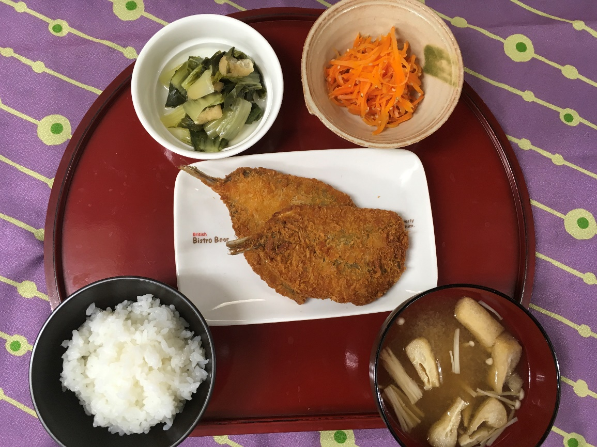
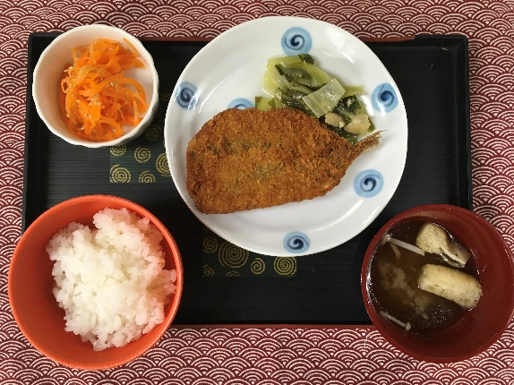
令和2年５月15日(金)
二十四節気⑦立夏（りっか)
～５月２０日まで
本日の給食
１．２歳児
☆アジフライ
☆しろ菜とうす揚げの煮浸し
☆人参の甘酢サラダ
第１群 筋肉や骨を作る【魚・肉・卵・大豆製品】
第２群 骨と歯を作る【牛乳・乳製品・海藻・小魚】
第３群 皮膚・粘膜の保護【緑黄色野菜】
第４群 体の調子を整える【淡色野菜】
赤のお皿
アジ、うす揚げ
緑のお皿
しろ菜、人参、えのき
第５群 体を動かすエネルギー源【穀類・芋類・糖分】
第６群 力や体温となる【油脂類・多脂肪食品】
うまみ成分が美味しさを伝え、食欲を増進させる
（味噌汁・野菜ｽｰﾌﾟ・中華ｽｰﾌﾟ）
黄のお皿
米、ごま、パン粉、小麦粉
白のお皿
酒、みりん、かつお、昆布、味噌、乾しいたけ、いわしの煮干し、酢

